Slide 1


Slide 2

IMPORTANTE
Esta presentación tiene fines informativos y no se considera documento legal a efectos de reclamaciones. Cualquier contradicción entre esta presentación y la Guía del solicitante siempre prevalecerá ésta última.

Slide 3
CONVOCATORIA A PROPUESTAS PROGRAMA TEMÁTICO DERECHOS HUMANOS Y DEMOCRACIA-LOTE 1
EuropeAid/181175/DD/ACT/GT

Slide 4
PROGRAMA
TEMÁTICO ORGANIZACIONES DE SOCIEDAD CIVIL
La Comunicación de la Comisión Europea (CE) de septiembre del 2012 “Las raíces de la democracia y del desarrollo sostenible: El compromiso de Europa con la sociedad civil en las relaciones exteriores” declara el compromiso de reforzar a la sociedad civil y crear un ambiente favorable para el desarrollo de su trabajo.

Slide 5
Las actividades financiadas por el Programa CSO están dirigidas a contribuir en una participación informada, inclusiva y constructiva de las OSC en el diálogo político con los actores de los países socios y la UE, así como su papel como socios en el desarrollo.
Las acciones – además- estarán alineadas con las áreas prioritarias de la Unión Europea y los sectores seleccionados para la Delegación de la UE , con el objeto de fortalecer el diálogo y la implementación de las iniciativas de programación conjunta y TEAM EUROPE

Slide 6
La presente convocatoria se inscribe en el marco de la Prioridad 1 del Programa de OSC:
"Una sociedad civil inclusiva, participativa, empoderada e independiente y un espacio democrático en los países socios; y un diálogo inclusivo y abierto con y entre las organizaciones de la sociedad civil"
y puntualiza;
“Apoyar a las OSC como actores de la gobernanza y el desarrollo en los países socios: Se mejora la capacidad de las organizaciones de la sociedad civil (OSC) para participar como actores de la gobernanza y el desarrollo a nivel nacional”.

Slide 7
La Hoja de Ruta 2021-2027 para el compromiso de la Unión Europea con la Sociedad Civil en Guatemala , establece cuatro líneas estratégicas:
Contribuir a la promoción de un entorno favorable para la participación de la SC en la esfera pública con un enfoque de género y derechos humanos;
ii) Contribuir al fortalecimiento de la articulación de las OSC a través de plataformas temáticas, sectoriales y territoriales para avanzar en los procesos de participación estructurada de la SC con un enfoque de género y derechos humanos;

Slide 8
iii) Apoyar iniciativas que promuevan un enfoque de universalidad, indivisibilidad e interdependencia de los derechos humanos, de acuerdo con la estrategia de país sobre Derechos Humanos y Democracia; y,
iv) Contribuir a la inclusión de la participación sistemática de las OSC en los sectores de cooperación que la UE se enfoque

Slide 9
OBJETIVOS DEL PROGRAMA Y PRIORIDADES:
El objetivo general es promover una sociedad civil inclusiva, articulada y empoderada, como actor independiente de desarrollo y buena gobernanza en Guatemala.
OE1 Reforzar las capacidades de la sociedad civil para promover un espacio cívico que permita su participación en diálogo político con instituciones estatales, monitoreo de la creación e implementación de políticas públicas, monitoreo de la agenda legislativa, así como el dialogo participativo y articulación entre las diferentes expresiones sociales nacionales y locales (énfasis en mujeres, juventud y pueblos indígenas).
OE2 Promover la participación ciudadana a través de la formación de liderazgos políticos de mujeres y juventud, que permita su participación equitativa y activa en espacios de toma de decisión a nivel territorial y nacional.

Slide 10
Las prioridades son:
OE1 Reforzar las capacidades de la sociedad civil para promover un espacio cívico que permita su participación en diálogo político con instituciones estatales, monitoreo de la creación e implementación de políticas públicas, monitoreo de la agenda legislativa, así como el dialogo participativo y articulación entre las diferentes expresiones sociales nacionales y locales (énfasis en mujeres, juventud y pueblos indígenas).
OE2 Promover la participación ciudadana a través de la formación de liderazgos políticos de mujeres, juventud y pueblos indígenas, que permita su participación equitativa y activa en espacios de toma de decisión a nivel territorial y nacional.

Slide 11
Principios generales y de funcionamiento
Respetar el enfoque basado en derechos humanos. Se brindará formaciones específicas sobre esta temática.
Integrar de manera efectiva la igualdad de género.
Producir resultados concretos que respondan a las necesidades y limitaciones claramente definidas

Slide 12
DOTACIÓN FINANCIERA
LOTE 2 PROGRAMA TEMÁTICO ORGANIZACIONES DE SOCIEDAD CIVIL (NDICI- OSC): EUR 2,500,000.00
• importe mínimo: EUR 625,000
• importe máximo: EUR 1,250,000
Porcentaje mínimo: 75 %
• Porcentaje máximo: 90 %

Slide 13
Esta convocatoria contempla el apoyo a terceros como mecanismo de apoyo a organizaciones de base.
Se deberá especificar: objetivos, resultados, actividades elegibles, criterios de selección de los beneficiarios e importe exacto de cada subvención.

Slide 14
CRITERIOS DE ELEGIBILIDAD
ser una persona jurídica; y
no tener ánimo de lucro; y
ser una organización no gubernamental u organización de la sociedad civil (OSC) o una red, plataforma u otro tipo de coalición de OSC4; y
encontrarse establecido en Guatemala, o en un Estado miembro de la Unión Europea o en otros países admisibles de acuerdo con lo estipulado en el (REGLAMENTO (UE) 2021/947 DEL PARLAMENTO EUROPEO Y DEL CONSEJO de 9 de junio de 2021 por el que se establece el Instrumento de Vecindad, Cooperación al Desarrollo y ooperación Internacional - Europa Global)

Slide 15
• ser directamente responsables, con sus cosolicitantes y entidades afiliadas, de la preparación y gestión de la acción y no limitarse simplemente a actuar como intermediarios; y
• tener al menos 5 años de constitución y haber realizado acciones regulares en los ámbitos de la convocatoria por lo menos durante los 3 años anteriores al momento de presentar la solicitud.
no son elegibles las organizaciones internacionales

Slide 16
Cosolicitantes y entidades afiliadas:
Mismos requisitos que el solicitante principal.
Los cosolicitantes deben firmar el mandato del Anexo A.2 sección 5.
Las entidades afiliadas deben firmar la declaración de entidades afiliadas que figura en la sección 5 del anexo A.2.
Como cosolicitantes son elegibles las autoridades locales y/o mancomunidades y/o redes de municipios

Slide 17
En la presente convocatoria de propuestas, cada solicitante principal no podrá presentar más de 1 solicitud.
En la presente convocatoria de propuestas, no podrá otorgarse más de 1 subvención a cada solicitante principal.
El solicitante principal no podrá ser a la vez cosolicitante o una entidad afiliada en otra solicitud.

Slide 18
En la presente convocatoria de propuestas, cada cosolicitante/entidad afiliada no podrá ser cosolicitante o entidad afiliada en más de 1 solicitud.
En la presente convocatoria de propuestas, no podrá otorgarse más de 1 subvención a cada cosolicitante o entidad afiliada.

Slide 19
La duración prevista inicial de una acción no podrá ser inferior a 36 meses ni superior a 48 meses.
Las acciones se ejecutarán en Guatemala, desde el nivel comunitario hasta el nivel nacional.
Acciones como:
Promover la creación/fortalecimiento de redes/plataformas de organizaciones de la sociedad civil que puedan articular posiciones comunes y diseñar propuestas constructivas para el diálogo, la prevención y la resolución de conflictos;
Fortalecimiento del rol y capacidades de la sociedad civil en la articulación de procesos de diálogo político, así como generar las condiciones necesarias que habiliten su participación política (proceso electoral/contribución a la concienciación del voto/registro de ciudadanos).
Buena gestión pública, transparente y cercana a los ciudadanos, promoviendo la vigilancia ciudadana en temas relativos a la inversión, transparencia presupuestaria, gasto público y estado de derecho.

Slide 20
Medidas de cooperación con los medios de comunicación para fortalecer el nivel analítico de la opinión pública en áreas sensibles y susceptibles a la polarización y a la generación de conflictos.
Creación/promoción de redes de organizaciones no gubernamentales a nivel municipal, departamental y nacional (organizaciones paraguas).
Acciones conjuntas de la sociedad civil en fortalecimiento de las instituciones nacionales, departamentales, locales y de base (promover la transferencia de conocimientos y creación de mecanismos de cooperación conjunta).
Acciones de la sociedad civil de promoción de expresiones artísticas y culturales que refuercen el espacio cívico, nuevas narrativas e imaginarios basados en la tolerancia, respeto a la diversidad, y la promoción de los derechos humanos, y promuevan un debate multi-actor informado e inclusivo sobre políticas públicas y la cohesión nacional y social.
Capacitación de mujeres y jóvenes para la participación política equitativa, plena, eficaz y significativa.
Fortalecimiento de redes y organizaciones de mujeres, jovenes y pueblos indígenas.

Slide 21
NO son elegibles:
acciones exclusiva o principalmente centradas en ayudas individuales para la participación en talleres, seminarios, conferencias o congresos;
acciones exclusiva o principalmente destinadas a becas individuales de estudios o formación;
acciones dirigidas exclusiva o principalmente a la prestación de servicios sociales directamente a grupos destinatarios;
acciones que inciten a la violencia;
acciones que discriminen personas o grupos de personas por razones de género, orientación sexual, religión, étnicas o alguna discapacidad;
acciones proselitistas;
acciones que consisten exclusivamente en gasto capital, por ejemplo, terrenos, edificios, equipos y vehículos.

Slide 22
¿Cómo y cuando se presentan las propuestas?
Dos etapas importantes: REGISTROS OBLIGATORIOS.
NOTA DE SÍNTESIS
1. REGISTRO PADOR
¿Cuándo? ANTES DE ENTREGA DEL DOCUMENTO DE SÍNTESIS. REQUISITO INDISPENSABLE PARA OPTAR A UNA SUBVENCION.
https://webgate.ec.europa.eu/pador
2. REGISTRO PROSPECT
¿Cuándo? Antes del 28 de mayo a las 23:00 horas Bruselas 15:00 horas Guatemala.
https://webgate.ec.europa.eu/prospect

Slide 23
Toda pregunta relacionada con estos registros debe dirigirse a:
INTPA-SUPPORT-SERVICES@ec.europa.eu
LA DELEGACIÓN DE LA UNION EUROPEA NO BRINDA APOYO TÉCNICO.

Slide 24
IMPORTANTE
El 28 de mayo debe presentarse UNICAMENTE el anexo A.1 (documento de síntesis) NO AGREGAR ANEXOS.
LEER DETENIDAMENTE LAS INSTRUCCIONES PARA COMPLETAR EL DOCUMENTO.
COLOCAR EL NÚMERO CORRECTO DE LOTE.
NO OLVIDAR FIRMAR EL DOCUMENTO.

Slide 25
EVALUACIÓN NOTA DE SINTESIS
Entrega dentro del plazo correspondiente. SI NO SE CUMPLE SE ELIMINA AUTOMÁTICAMENTE.
Verificación de la lista de verificación del anexo A.1 (nota de síntesis).
Evaluación de la elegibilidad conforme a la información registrada en PADOR.

Slide 26

¿Cuál es el proceso de evaluación?
Etapa 1
Control administrativo y evaluación de documento de síntesis
Etapa 2
Control administrativo y evaluación de solicitud completa
Etapa 3
Elegibilidad final
Por lo menos 45 días para preparar el documento de síntesis
Por lo menos 45 días para preparar el documento completo
Firma de contratos antes del 31.12.2024

Slide 27
Presentación de la propuesta completa, puede variar respecto a la nota de síntesis únicamente en los siguientes aspectos:
Hasta un 20% del presupuesto indicativo presentado inicialmente.
El solicitante principal puede modificar a los cosolicitantes y entidades afiliadas.
El solicitante principal puede modificar la duración de la acción dentro de los límites permitidos.

Slide 28
ORIENTACIONES GENERALES EN LA GESTIÓN ADMINISTRATIVA Y FINANCIERA DE LOS CONTRATOS DE SUBVENCIÓN

Slide 29
PRINCIPIOS QUE RIGEN UNA SUBVENCIÓN
No lucro / beneficio
Responsabilidad (en la gestión y en los objetivos alcanzados)
Propiedad de resultados
Co-financiación de un proyecto único

Slide 30
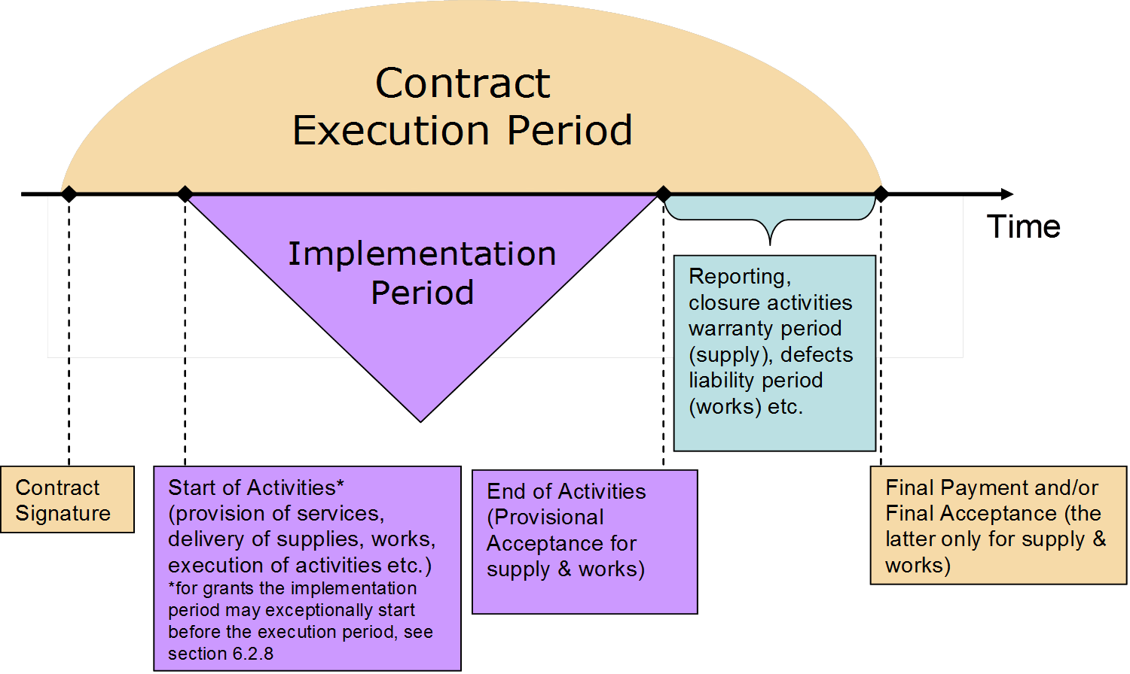
DEFINICIÓN DE PERIODOS DE IMPLEMENTACIÓN Y EJECUCIÓN

Slide 31
¿Qué tipo de costes pueden ser elegibles?
tipo de gastos que pueden ser tomados en consideración

Slide 32

Costes Directos elegibles
Artículo 14 de las Condiciones Generales del Contrato tipo de Subvención (véase Anexo G de la Guía).
limitada al 5 % de los costes directos elegibles, sujeta a la autorización previa por escrito de la Administración contratante
un límite màximo de 7% del total estimado de costes elegibles
Las aportaciones en especie no serán consideradas como gastos reales ni constituirán costes a efectos de cofinanciación
RESERVA DE IMPREVISTOS
Costes Indirectos
Aportaciones en Especie

Slide 33
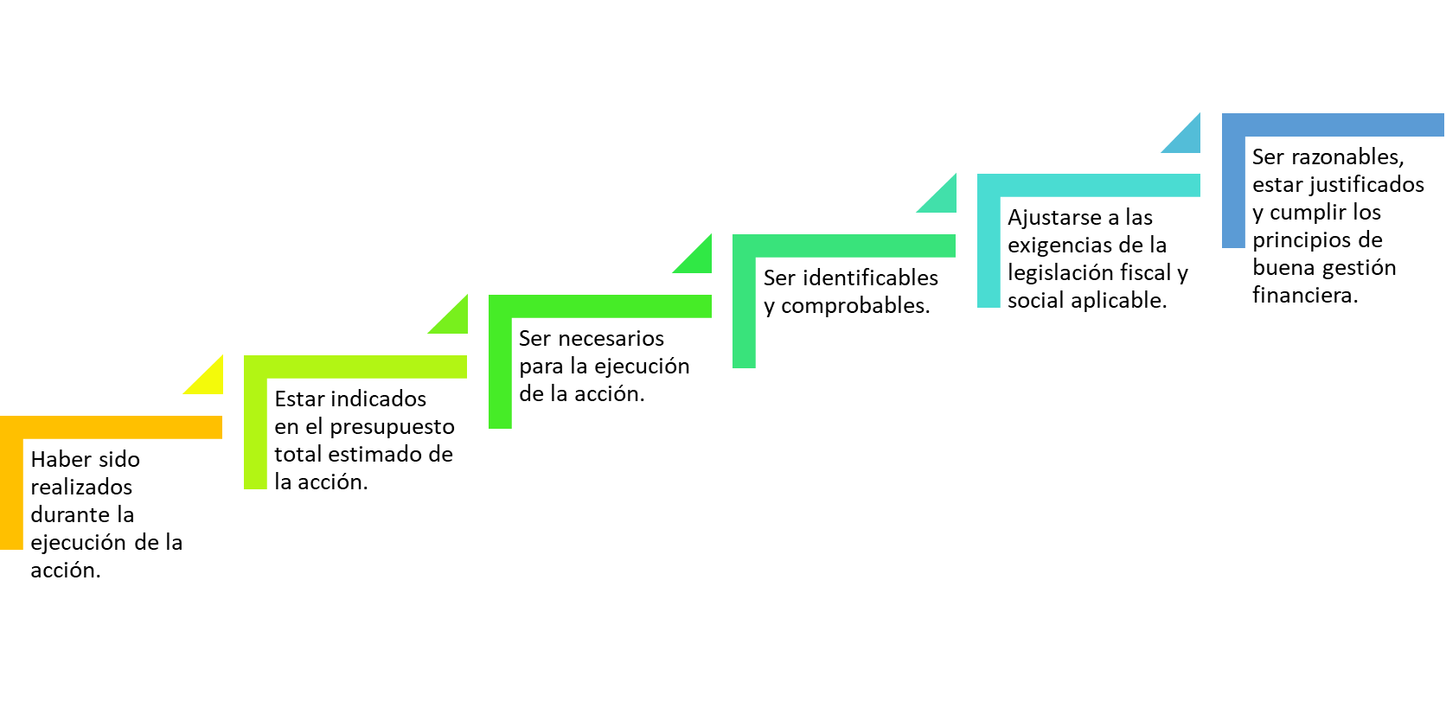
CLÁUSULA 14 — COSTES SUBVENCIONABLES

Slide 34

Costes Directos SUBVENCIONAbles
Costes del personal asignado a la Acción (salarios incluyendo cargas sociales y otros costes que formen parte de la remuneración)
Viaje y dietas (per diem)
Costes de compra o alquiler de bienes de equipo o suministros, y los costes de servicios
Costes de subcontratación
Otros costes derivados de la acción ( traducción, reproducción, difusión de actividades, seguros y garantías financieras)

Slide 35

Costes no SUBVENCIONABLES
ARTÍCULO 14 Condiciones Generales
las deudas y sus intereses;
las provisiones para pérdidas o posibles pérdidas futuras;
los intereses adeudados;
los costes declarados por el Beneficiario y cubiertos por otra acción o programa de trabajo;(UE)

Slide 36
Costes no SUBVENCIONABLES
ARTÍCULO 14 Condiciones Generales
la adquisición de terrenos o edificios, salvo que sea indispensable para la ejecución directa de la Acción, en cuyo caso la propiedad deberá transferirse a los beneficiarios finales y/o socios a más tardar al finalizar la Acción;
las pérdidas debidas al cambio de divisas;
créditos a terceras partes

Slide 37
AYUDA FINANCIERA A TERCEROS
Si la acción requiere la concesión de ayuda financiera a un tercero, deberán cumplirse los requisitos señalados en la sección 6.8.2 de la PRAG:
Antes de conceder la subvención, el órgano de contratación debe comprobar que el beneficiario de la subvención ofrece garantías adecuadas.
Que las condiciones para la concesión de dicha ayuda estén definidas estrictamente en el contrato de subvención.
Los solicitantes incluirán esta información en sus solicitudes (objetivos, resultados, tipos de actividades, tipos de personas, entre otros)

Slide 38
AYUDA FINANCIERA A TERCEROS
Debe de estar previsto en las Condiciones Particulares del Contrato.
El importe máximo no podrá exceder de los 60 000 EUR por entidad tercera
En la descripción de la acción, se deberá definir los tipos de entidades que podrán optar a ayuda financiera y los tipos de actividades que podrán beneficiarse de dicha ayuda así como los criterios de selección.
En los informes, se deberá proporcionar una descripción completa y detallada de la adjudicación y de la ejecución de la ayuda financiera.

Slide 39

errores frecuentes:
NO es posible aportes en especie, en caso de aporte de personal, será muy claro que es la planilla de personal y que se dedica al proyecto (medios tiempos?)
Presupuestos extremadamente detallados son de difícil ejecución
¡¡¡El presupuesto se elabora en EUROS !!!

Slide 40
LINKS IMPORTANTES
Guía práctica:
http://wikis.ec.europa.eu/display/ExactExternalWikiES/ePRAG
Delegación UE en Guatemala
http://eeas.europa.eu/delegations/guatemala/index_es.htm

Slide 41

¿Más información y preguntas?
La Guía para los Solicitantes es el documento de base que contiene todas las instrucciones: http://eeas.europa.eu/delegations/guatemala/funding_opportunities/grants/index_es.htm
¿Dudas después de la sesión de información?
Hasta el 7 de mayo– 16:00 horas
DELEGATION-GUATEMALA-CSO-LA@EEAS.EUROPA.EU
Notes:
41

Slide 42
¿Más información y preguntas?
Toda institución que, durante el período de preparación de las propuestas, trate de concertar reuniones individuales con la Delegación de la UE podrá verse excluida de la convocatoria.
Notes:
42

Slide 43

Dueg.info@gmail.com

